Slide 1
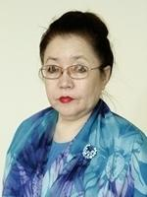
Кафедра иностранных языков по техническим и естественным специальностям
В 1956 году была открыта кафедра иностранных языков, на базе которой позднее была создана общеуниверситетская кафедра иностранных языков.
У истоков создания кафедры стояли: Коршунов Сергей Матвеевич (зав. кафедрой с 1947 г в педагогическом институте), Кучерова Любовь Ивановна (зав. кафедрой с 1957 г), Семенов Апполоний Иннокентьевич (зав. кафедрой с 1958 г). В 1976-86 г.г. заведующим кафедрой был к.ф.н. Гаврильев Н.Н. За эти годы преподавателями кафедры составлено большое количество учебных пособий и методических разработок, в том числе терминологического характера.
Алексеева Н.Н. зав.кафедрой иностранных языков по техниченским и естественным специальностям с 1987 г., к.ф.н.доцент

Slide 2
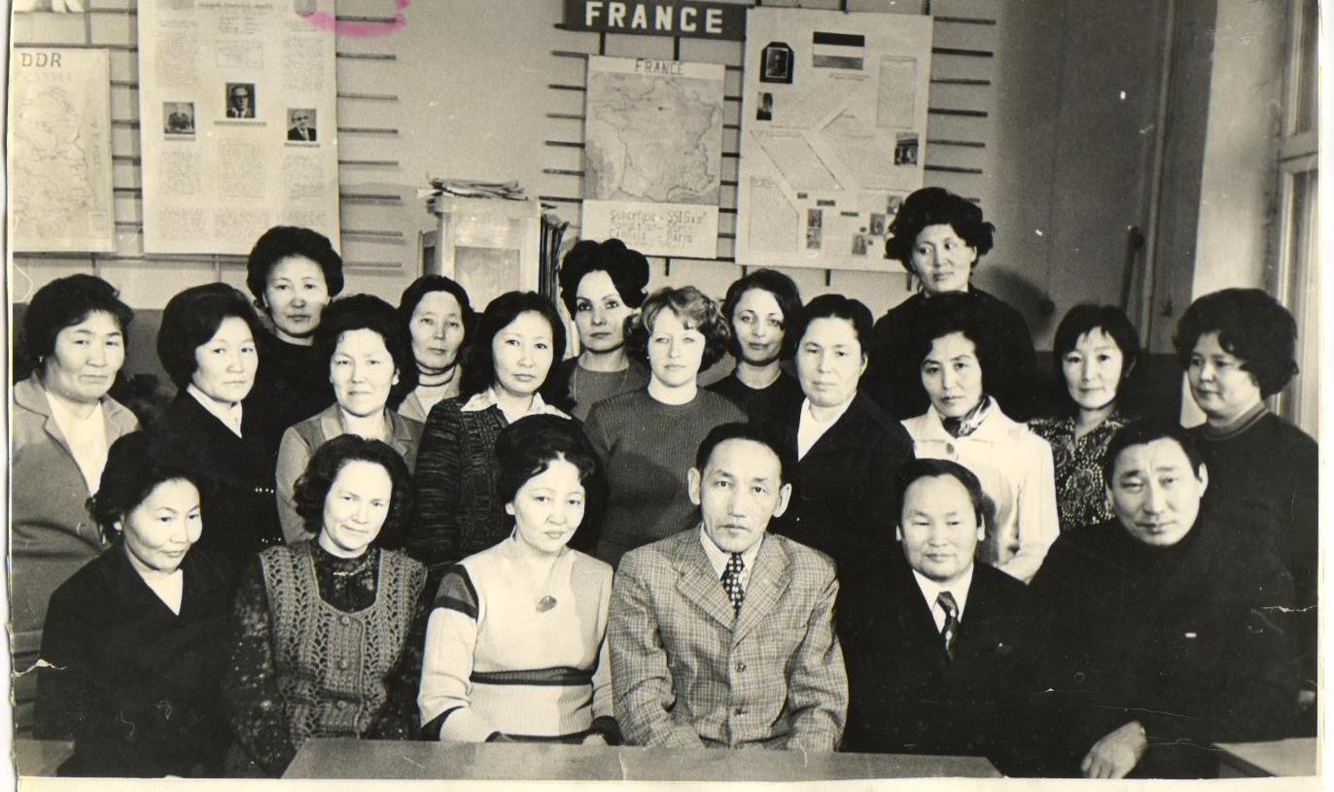
В 70-х годах преподавателями кафедры, в основном, работали выпускники Иркутского института иностранных языков: Алексеев В.С., Бирюкова Л.Н., Булгаков Л.Г., Егорова Г.Г., Лаппаров Ф.А., Макарова Г.Д., Старостина А.А., Федорова В.И., Шерстова Л.И., Щепеткина Р.С., и другие. Коллектив кафедры впоследствии стал пополняться специалистами, окончившими двухгодичные высшие педагогические курсы в ведущих вузах страны: Босикова А.Я., Гаврильев Н.Н., Копылова Н.И., Левина В.А., Мухина В.С., Попова Р.М., Таюрская М.И.

Slide 3
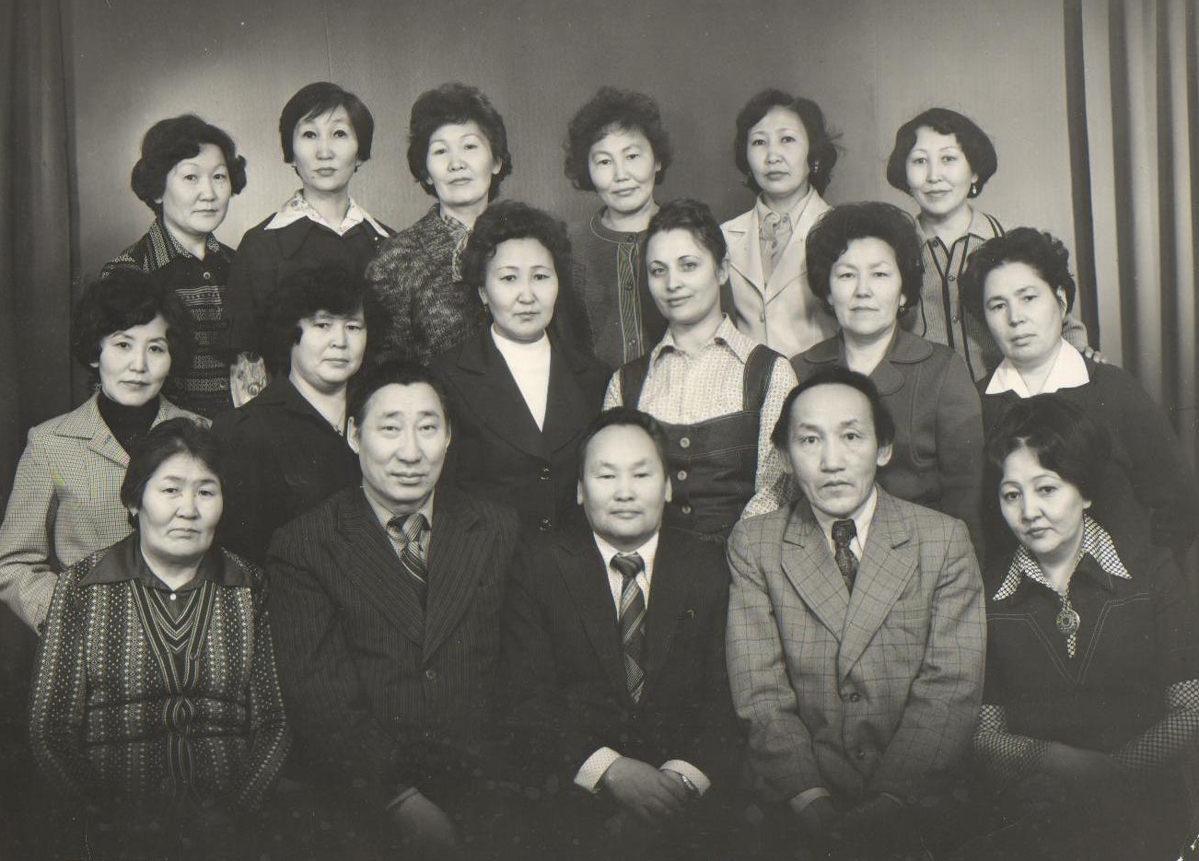
Коллектив кафедры иностранных языков ЯГУ, 1971 г.

Slide 4
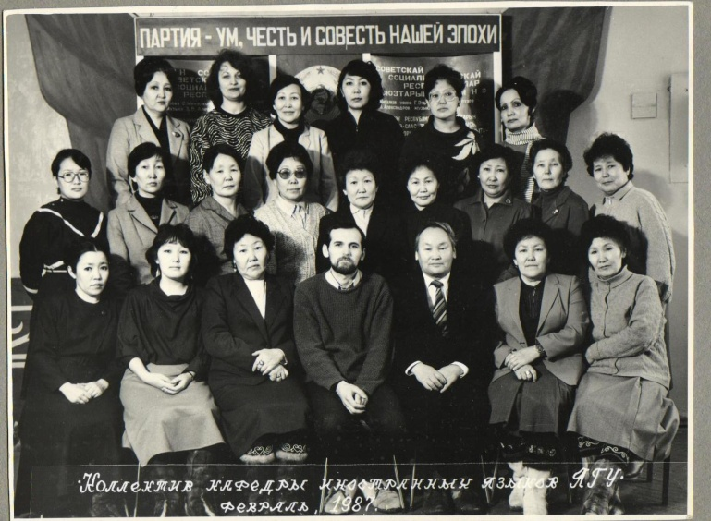

Slide 5
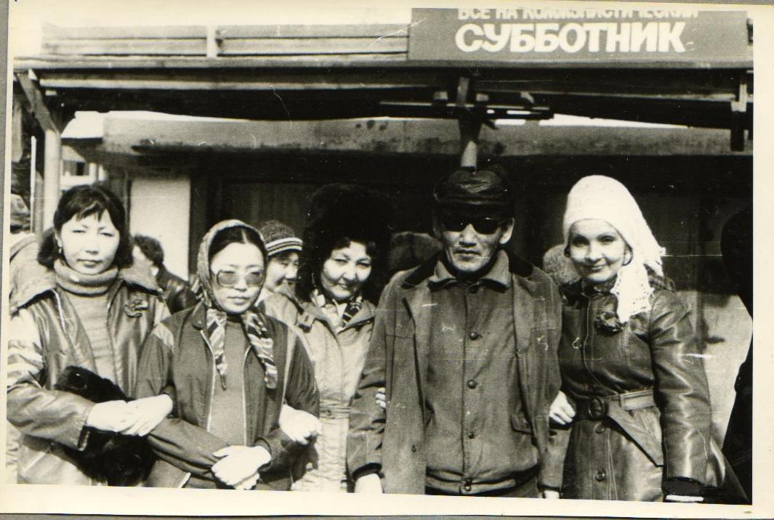
Преподаватели кафедры ИЯ Гаврильева Л.А., Алексеева Н.Н., Алексеева А.А., Федоров И.С., Шерстова Л.И. на субботнике, 80-е годы
В 1986 году в связи с открытием новых факультетов и отделений в университете, кафедра разделилась на два самостоятельных подразделения - кафедру иностранных языков по техническим и естественным специальностям и кафедру иностранных языков по гуманитарным специальностям. Первую кафедру возглавила к.ф.н., доцент Алексеева Н.Н., вторую - Федоров И.С.
В настоящее время руководит кафедрой Алексеева Наталия Николаевна - специалист по английскому языку, закончившая аспирантуру МГПИИЯ им. М.Тореза. Это время характеризуется активным участием кафедры в установлении и развитии международных научно-исследовательских, учебных и деловых связей кафедры.

Slide 6
В течение многих лет на кафедре работали и внесли большой вклад в ее становление: Алексеева А.А., Бирюкова Л.Н., Гаврильев Н.Н., Егорова Г.Г., Им О.И., Копылова Н.И., Лебедкина А.А., Левина В.А., Макарова Г.Д., Макарова А.Н., Местникова Т.С., Попова Р.М. Сироткина Н.И. Скрябина Р.Н., Старостина А.А., Таюрская М.И., Федорова В.И., Шерстова Л.И. и другие.
Учебная работа
На кафедре ведется преподавание трех европейских языков: английского, немецкого и французского в институте математики и информатики, институте естественных наук, инженерно-техническом, физико-техническом, финансово-экономическом, медицинском, горном институтах, а также на автодорожном и геолого-разведочном факультетах СВФУ. В финансово-экономическом, медицинском институтах преподаются также восточные языки: китайский, корейский и японский.
Преподаватели кафедры принимают экзамены кандидатского минимума по иностранным языкам. (Алексеева Н.Н., Емельянова З.В., Сидорова Л.В., Дмитриева О.Н., Гаврильева Л.А.).

Slide 7
В 2007 году, по инициативе директора ИЗФиР д.ф.н, профессора Мельничук О.А., Финансово-экономический институт ЯГУ подписал договор о программе двойного дипломирования с университетом София-Антиполис г. Ницца (Франция). В том же году была набрана первая группа из десяти студентов. Кроме Наташи Пинигиной, это были студенты, изучавшие в школе английский язык. Им предстояло изучать французский язык с нулевого уровня и довести владение языком до того, чтобы можно было сдавать экзамен уровня DELF B2 и продолжить обучение в магистратуре во Франции. С тех пор прошло двенадцать лет. Все эти годы на российско-французском отделении ФЭИ работает доцент КИЯ по ТиЕС Гаврильева Людмила Алексеевна, которая внесла большой вклад в развитие этой программы. Обучение студентов Людмила Алексеевна начинает с фонетического курса и завершает на старших курсах деловым французским языком, деловой корреспонденцией, профессиональным иностранным языком. Благодаря полученным знаниям, студенты получают возможность изучать экономические дисциплины на французском языке, которые им преподают преподаватели ФЭИ, лекторы из университета София-Антиполис и Гаврского университета. Студенты российско-французского отделения ежегодно выигрывают гранты для обучения как во Франции, так и в Канаде, успешно проходят обучение в магистратуре как за рубежом, так и в России, востребованы для работы в различных организациях.

Slide 8
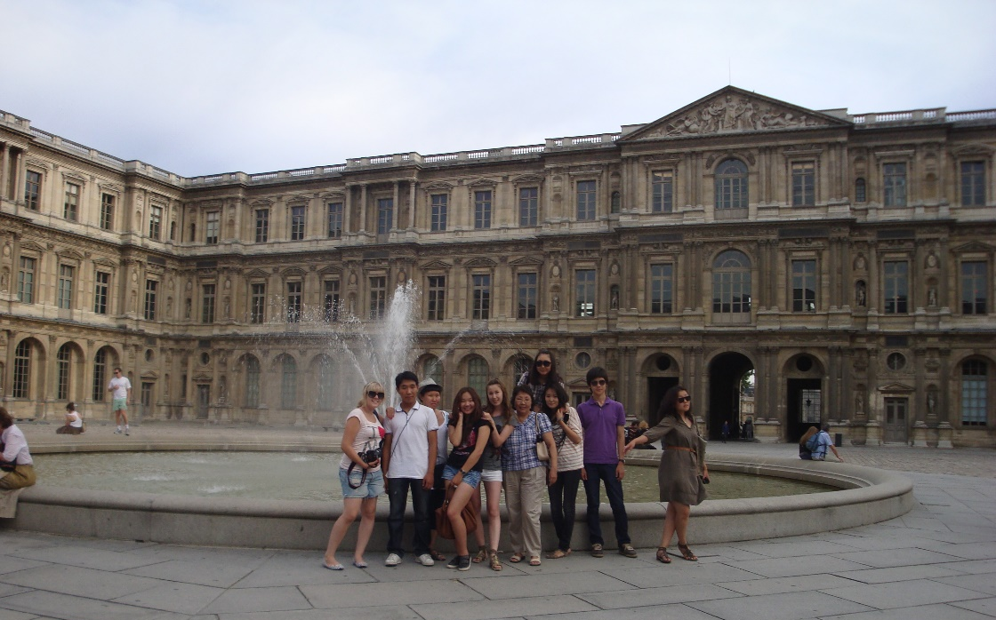
КИЯ по ТиЕС участвовала в Президентской программе подготовки управленческих кадров для народного хозяйства Российской Федерации. Преподаватели – Алексеева Н.Н., Борисова И.Ф., Иванова А.Я., Протопопова Т.А., Варченко Т.Г., Гаврильева Л.А.

Slide 9
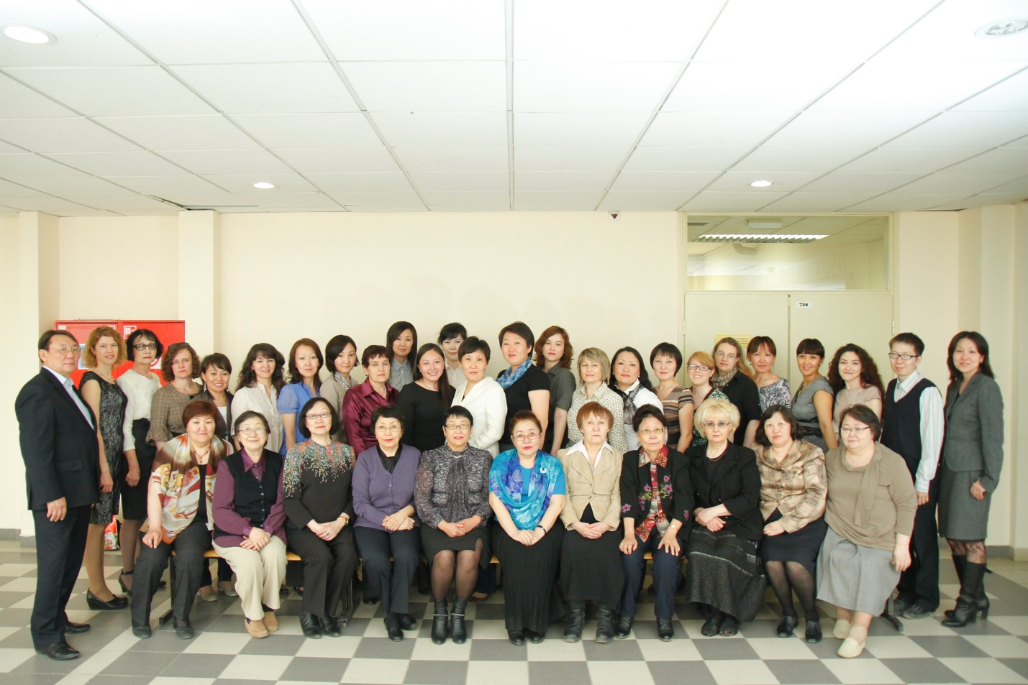
Коллектив КИЯ по ТиЕС, 2012г.

Slide 10
Научная работа
Кафедра работает над двумя темами: "Оптимизация обучения иностранному языку в неязыковом вузе" и "Лингвистические и сопоставительные исследования лексико-грамматических структур романо-германских и тюркских языков".
Результаты научной работы кафедры отражены в научно-методических публикациях, в выступлениях преподавателей кафедры на научно - практических конференциях разного уровня. Большинство научных разработок кафедры в данное время внедряются в учебный процесс.
За последнее десятилетие на кафедре увеличилось количество преподавателей с ученой степенью кандидатов филологических и педагогических наук: Емельянова З.В., Кириллина Е.В., Лысанова Н.В., Варченко Т.Г., Иванова Г.А., Саввина И.Л., Борисова И.Л., Тимофеева К.Н., Дмитриева О.Н., Сидорова Л.В., Малышева А.Д. Ученую степень доктора наук в 2015 году защитила в американском университете проработавшая долгое время на кафедре Олесова Л.А. В 2019г. степень доктора педагогических наук была присвоена профессору кафедры Парникова Г.М. В докторантуре китайского университете обучается преподаватель кафедры Иванова А.Я. Кроме того, молодое поколение преподавателей пополнит в ближайшие годы ряды кандидатов и докторов наук. Прошла предзащиту кандидатской диссертации Прокопьева С.И.

Slide 11
Преподаватели КИЯ по ТиЕС регулярно подают заявки на получение грантов и проходят стажировки по различным образовательным программам: Алексеева Н.Н.( Tempus, Международная конференция – TESOL 2019 International Convention and English language EXPO-Atlanta, Georgia, USA-12-15 марта 2019г. ), Гаврильева Л.А.( грант Эразмус+ г.Ницца, 2019 г., грант СВФУ, стажировка по методике преподавания французского языка как иностранного в университете Ренн 2, 2010г., грант Tempus - г. Страсбург, 1995г., Олесова Л.А. (Fulbright), Емельянова З.В. (Международная конференция – TESOL 2019 International Convention and English language EXPO-Atlanta, Georgia, USA-12-15 марта 2019г. ), Ядрихинская Е.Е. (IVLP), Кириллина Е.В.(TESOL )Якушева Е.Г. (грант Федерального Министерства культуры, науки и образования Австрии, грант DAAD (Германская служба академических обменов), Протопопова Т.А. (Tempus ), Сивцева А.Р. (грант Посольства Франции).
С 2002 года кафедра сотрудничает с международной ассоциацией учителей английского языка TESOL. Ассоциация насчитывает 109 международных филиалов по всему миру. Главный офис находится в Вашингтоне. В России зарегистрировано четыре филиала, в том числе в Москве, Санкт-Петербурге, Владивостоке и Якутске.
Ежегодно TESOL организует международные конференции для учителей и преподавателей английского языка Республики Саха (Якутия). Приглашаются зарубежные лекторы для проведения семинаров, мастер-классов и тренингов. По итогам конференций публикуются сборники научных статей, посвященные проблемам обучения английского языка. Ассоциация предоставляет участникам возможность получать гранты на стажировку, а также возможность обучения в режиме он-лайн. Кроме того, все члены ассоциации получают доступ к современным зарубежным изданиям и электронным ресурсам в области обучения английскому языку. В рамках образовательных программ Yakut TESOL организуются летние языковые лагеря для детей в Республике Саха (Якутия).

Slide 12
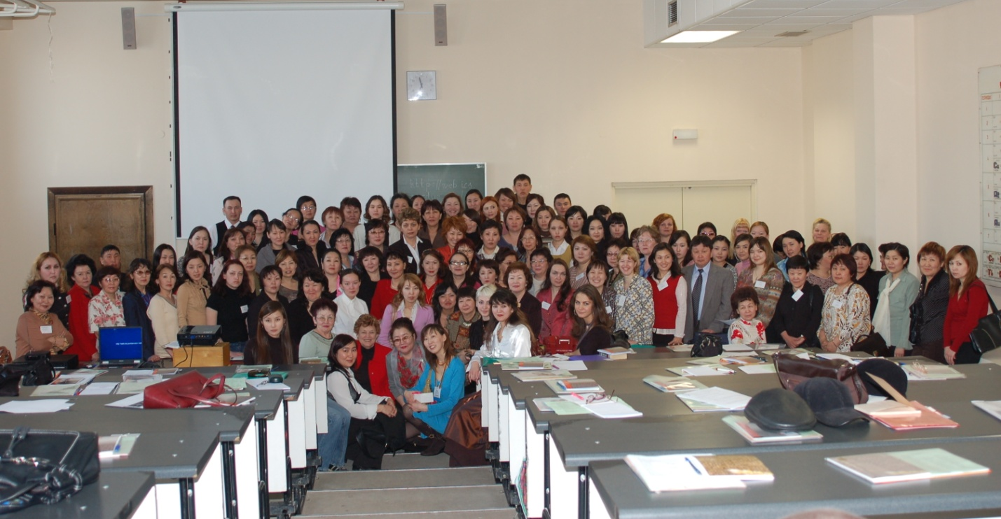
Конференция преподавателей английского языка Yakut TESOL, 2007 г.
Для повышения квалификации преподавателей, а также для внедрения передового опыта зарубежных коллег и коллег из других вузов страны на базе кафедры ежегодно проводятся курсы, методические семинары для преподавателей по разным аспектам обучения иностранным языкам в неязыковом вузе.

Slide 13
Преподаватели кафедры ежегодно проходят курсы повышения квалификации в ведущих вузах России и за рубежом; участвуют в международных конференциях; принимают участие в проведении городской и республиканской, всероссийской олимпиад по английскому, немецкому, французскому, восточным языкам для учащихся школ и студентов вузов, принимают участие в проведении ежегодной конференции "Шаг в будущее"; регулярно приглашаются в качестве переводчиков на международные конференции и симпозиумы.
Профессионализм преподавателей и работников кафедры был высоко оценен в конкурсах Научно-методического совета университета, где КИЯ по ТиЕС занимала призовые места: в номинации «Лучший заведующий кафедрой» (1 место - к.ф.н., доцент, Алексеева Наталия Николаевна), в номинации «Лучший учебно-методический кабинет» (1 место - учебно-методический кабинет КИЯ по ТиЕС), в номинации «Лучший интенсивный развивающий метод обучения» (1 место по гуманитарным наукам Босикова К.Н.), в номинации «Лучшие инновационные педагогические технологии высшего образования» (2 место по гуманитарным наукам Захарова Е.В.) и др.

Slide 14
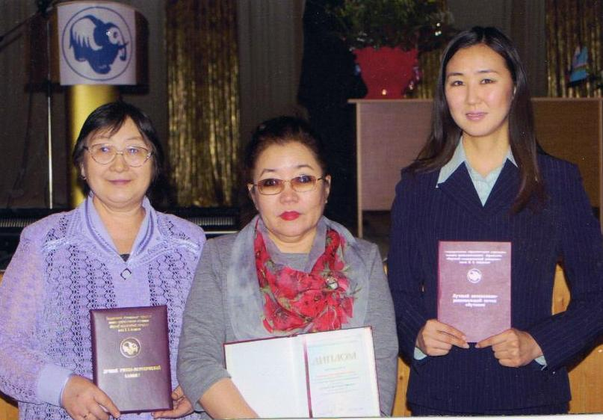
Эверстова М.Ф., Алексеева Н.Н., Босикова К.Н., 2006 г.
Преподаватели кафедры ежегодно разрабатывают и выпускают учебные и учебно-методические пособия: учебник Варченко Т.Г. «Немецкий язык для географов» (2014, гриф Научно-методического совета по иностранным языкам Министерства образования и науки РФ) «Découvrons la civilisation franсo-yakoute» Пособию присвоен гриф ДВ РУМЦ (Протокол №22 от 15.02.2017 г.). Л.А.Гаврильева, М.Н.Лукина, А.Р.Сивцева, А.Я.Федорова, О.Н.Дмитриева.
«Нанотехнологии в строительстве» учебное пособие. Якутск: Издательский дом СВФУ, 2016. – 108 с. (Рекомендовано Учебно-методическим объединением вузов РФ по образованию в области строительства в качестве учебного пособия для подготовки бакалавров по направлению 08.03.01 – Строительство). Федорова А.Я.,Саввина И.Л., Тимофеева К.Н.
«Биология»учебное пособие.
Якутск: Издательский дом СВФУ,2018.
Лукина М.Н., учебное пособие «Иностранный язык для студентов горно-геологических специальностей» (2019., Прокопьева С.И., Якушева Е.Г.).

Slide 15
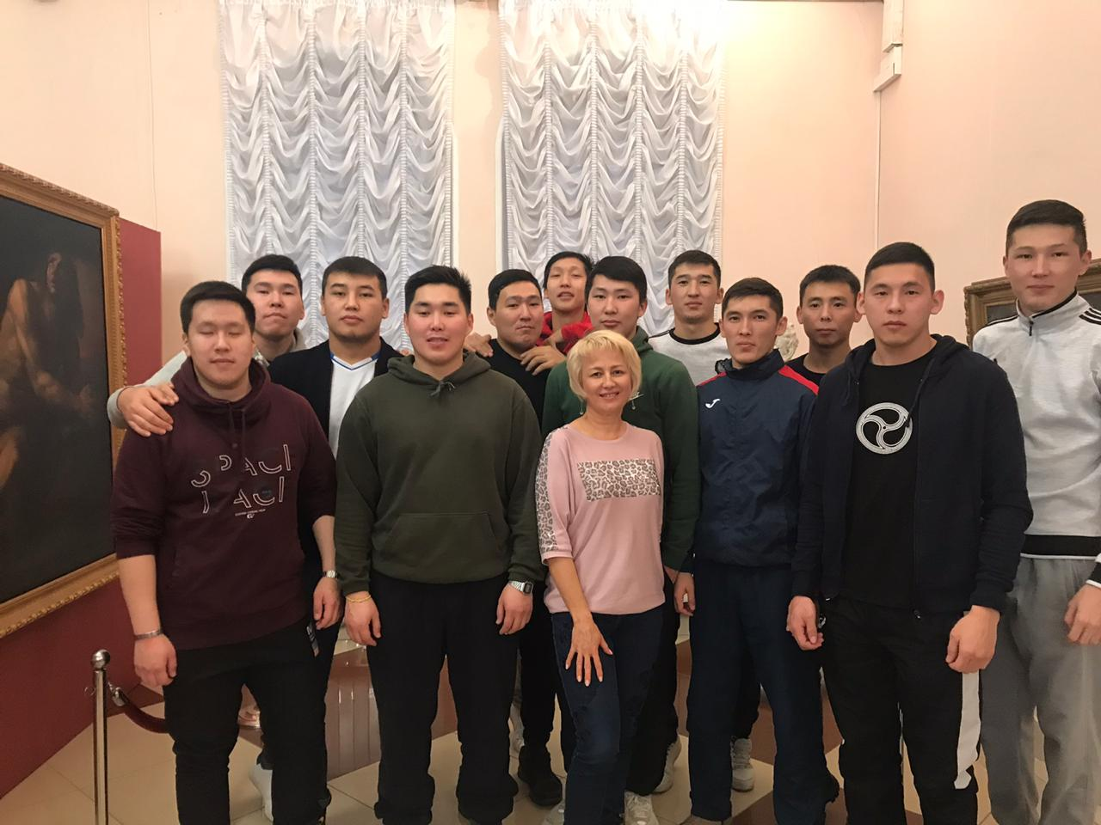
Достижения студентов
На неязыковых факультетах ежегодно проводятся внеаудиторные мероприятия: КВН, олимпиады, конференции, конкурсы, тематические вечера, встречи и т.д. Студенты технических и естественных специальностей СВФУ регулярно выигрывают гранты DAAD (Германской службы академических обменов), Эразмус+, различные стипендии правительства Франции, успешно обучаются по программам студенческой мобильности «Север-Север» Университета Арктики, а также сдают международные тесты по иностранным языкам IELTS, TOEFL, DELF/DALF,ONSET.
В Галерее зарубежного искусства, студенты 2 курса Горного института, преподаватель Якушева Е.Г. , 2019

Slide 16
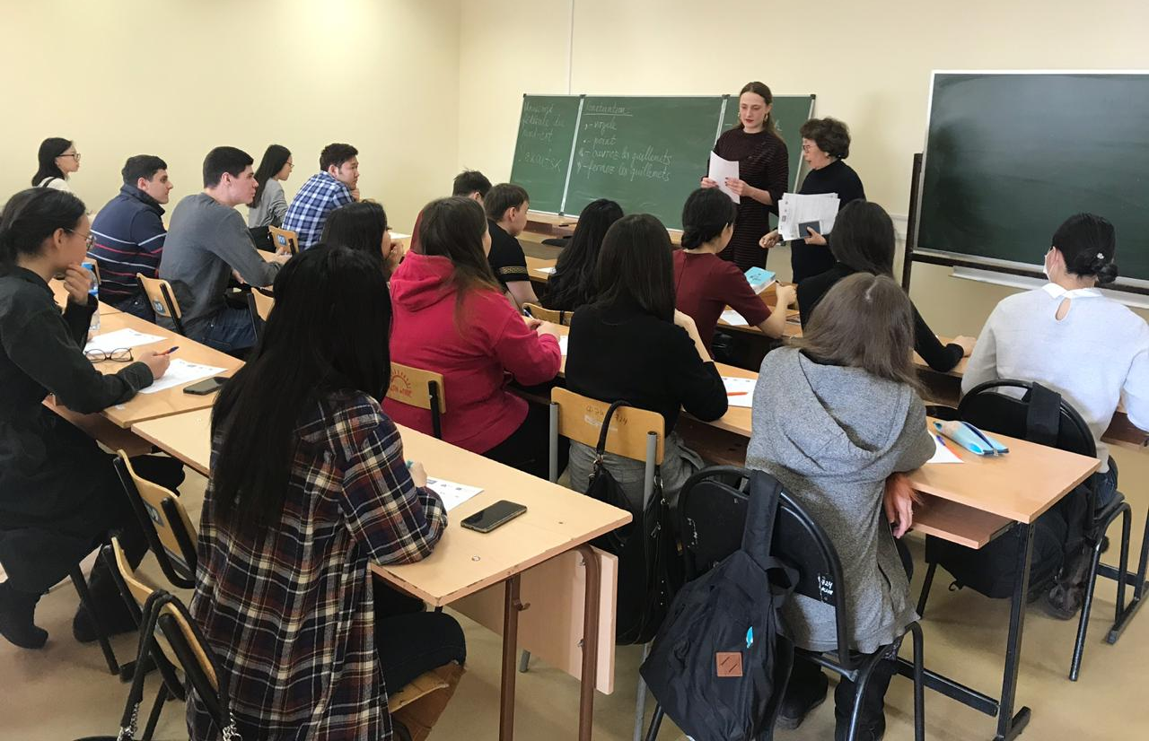
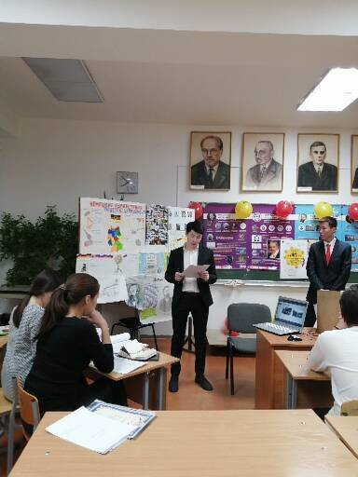
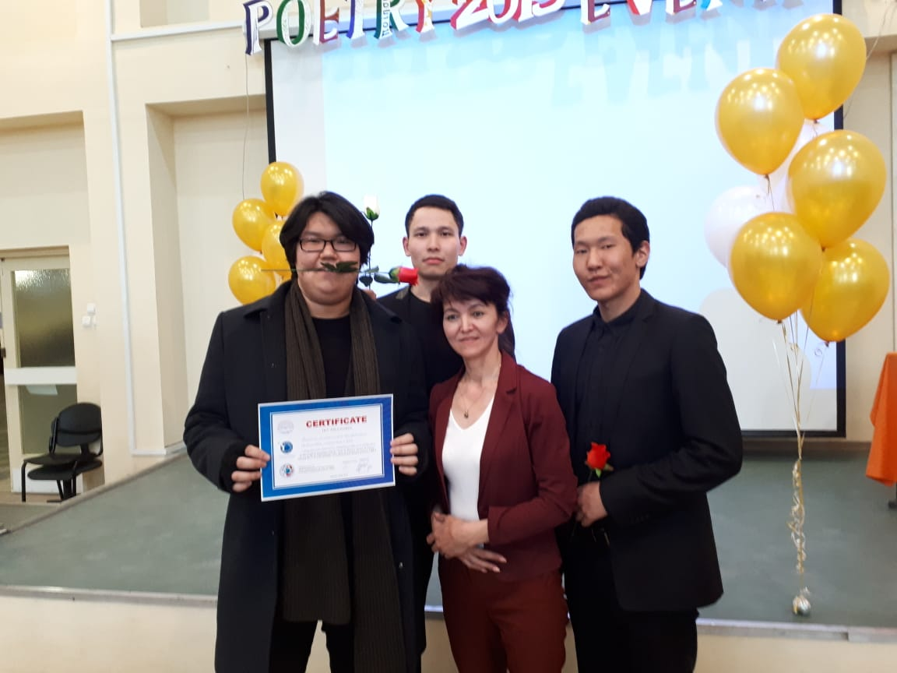
Март 2019 г. Всероссийский диктант по французскому языку, организованный Institut Français.
Научная конференция студентов „Deutsche Wissenschaftler über Jakutien“, 2019 г. студент 4 курса ГРФ Павел Овчинников
Конкурс чтецов по английскому языку “Year of Theatre. Poetry Evening 2019"

Slide 17
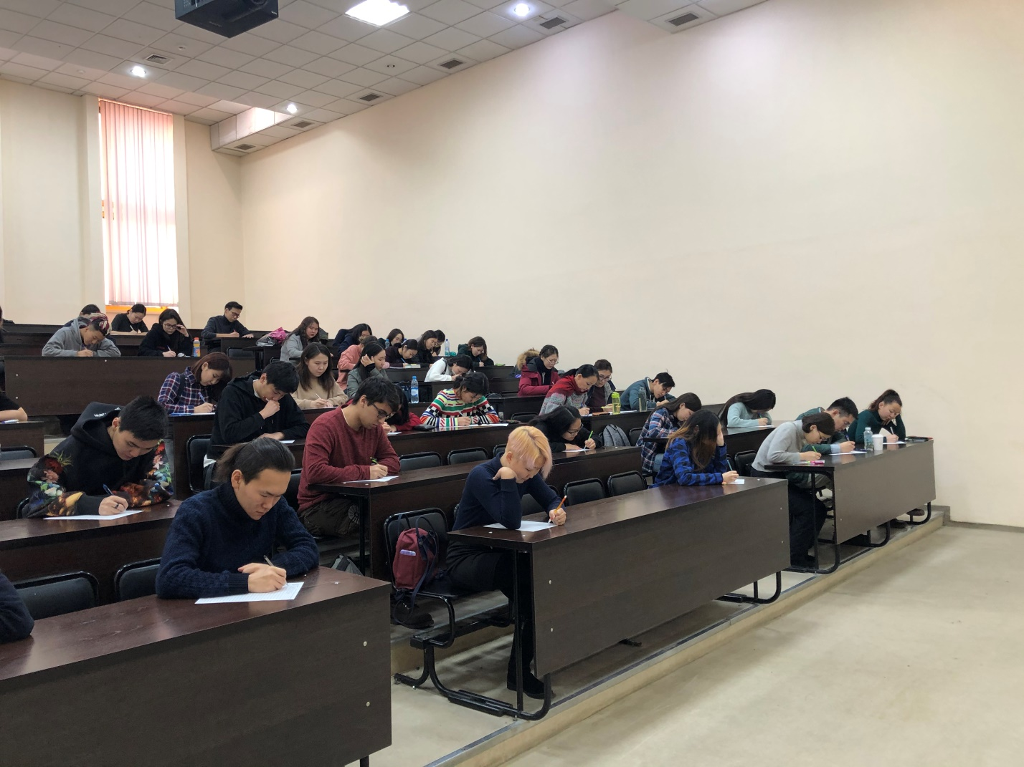
Диктант по английскому языку среди обучающихся организаций высшего образования и общеобразовательных организаций Российской Федерации, 2019г.

Slide 18
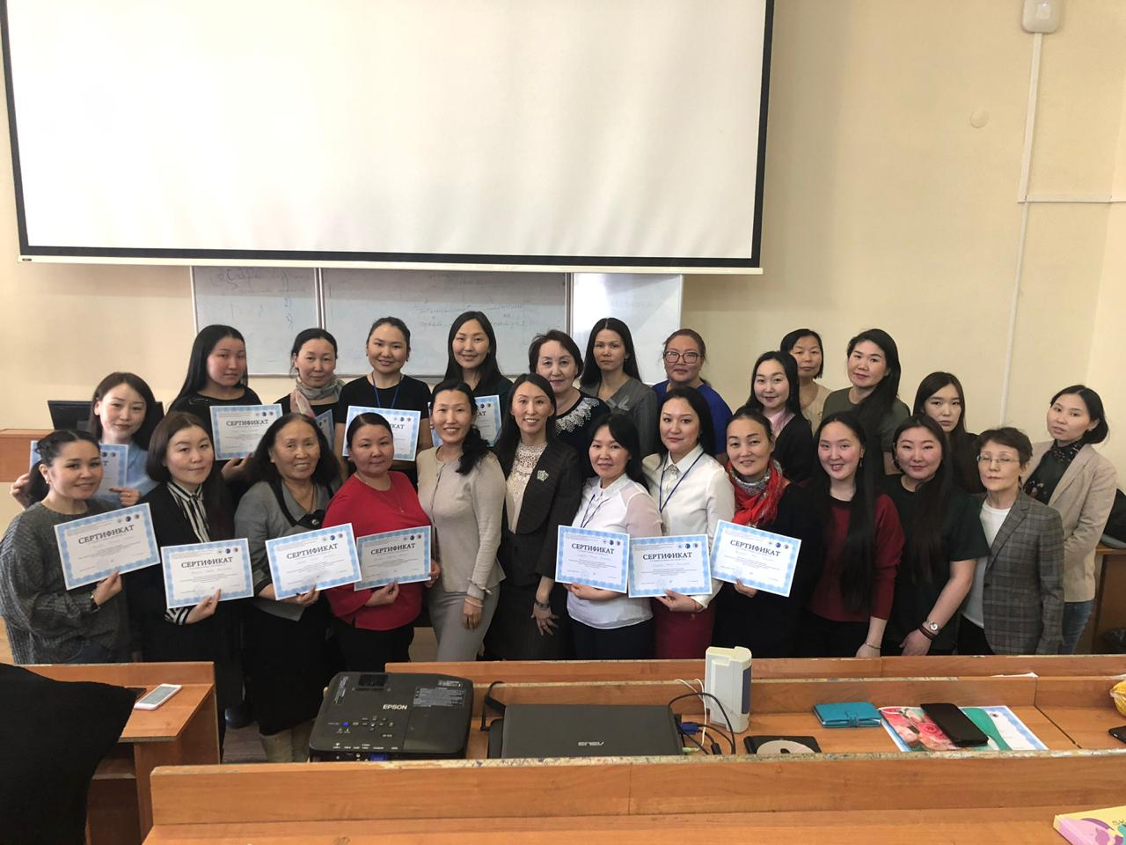
Международная научно-практическая конференция «Профессиональная компетенция учителей и качество обучения иностранным языкам», апрель 2019г.

